Slide 1
Bienvenidos
Primer año
Ciencias Naturales
Profesora: María José Guerrero

Slide 2
Lunes 23 de Noviembre.

Slide 3
Objetivo: Reconocer animales diurnos y nocturnos, observando ppt, dibujando en el cuaderno, valorando expresiones de cariño.

Slide 4
Habilidad: RECONOCER. Examinar con cuidado y atención.

Slide 6
Hoy aprenderemos “animales diurnos y nocturnos”

Slide 7
Diurnos significa día y nocturno significa noche.

Slide 8
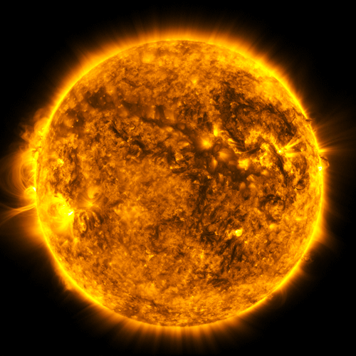
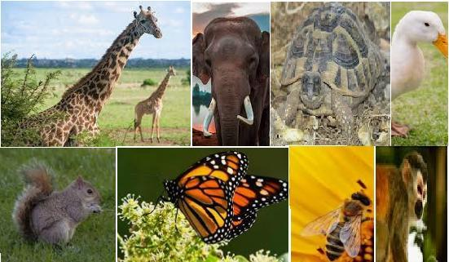
Los animales diurnos son aquellos que están activos principalmente durante el día.

Slide 9
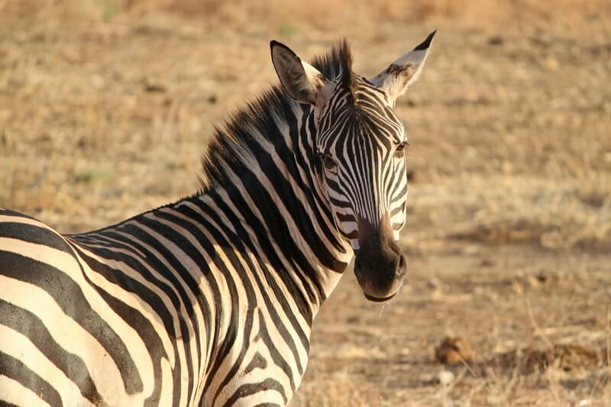
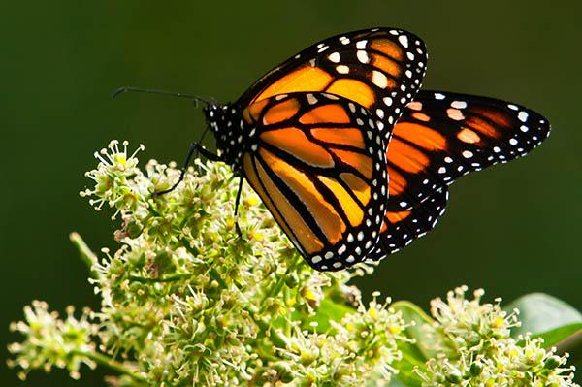
¿Por qué crees que estos animales son diurnos?

Slide 10
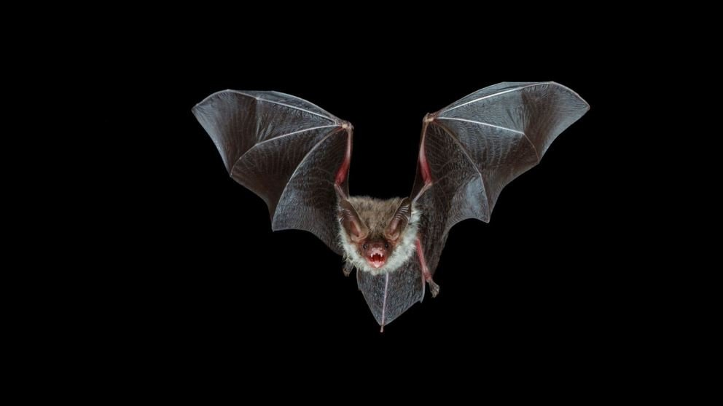
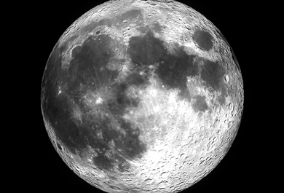
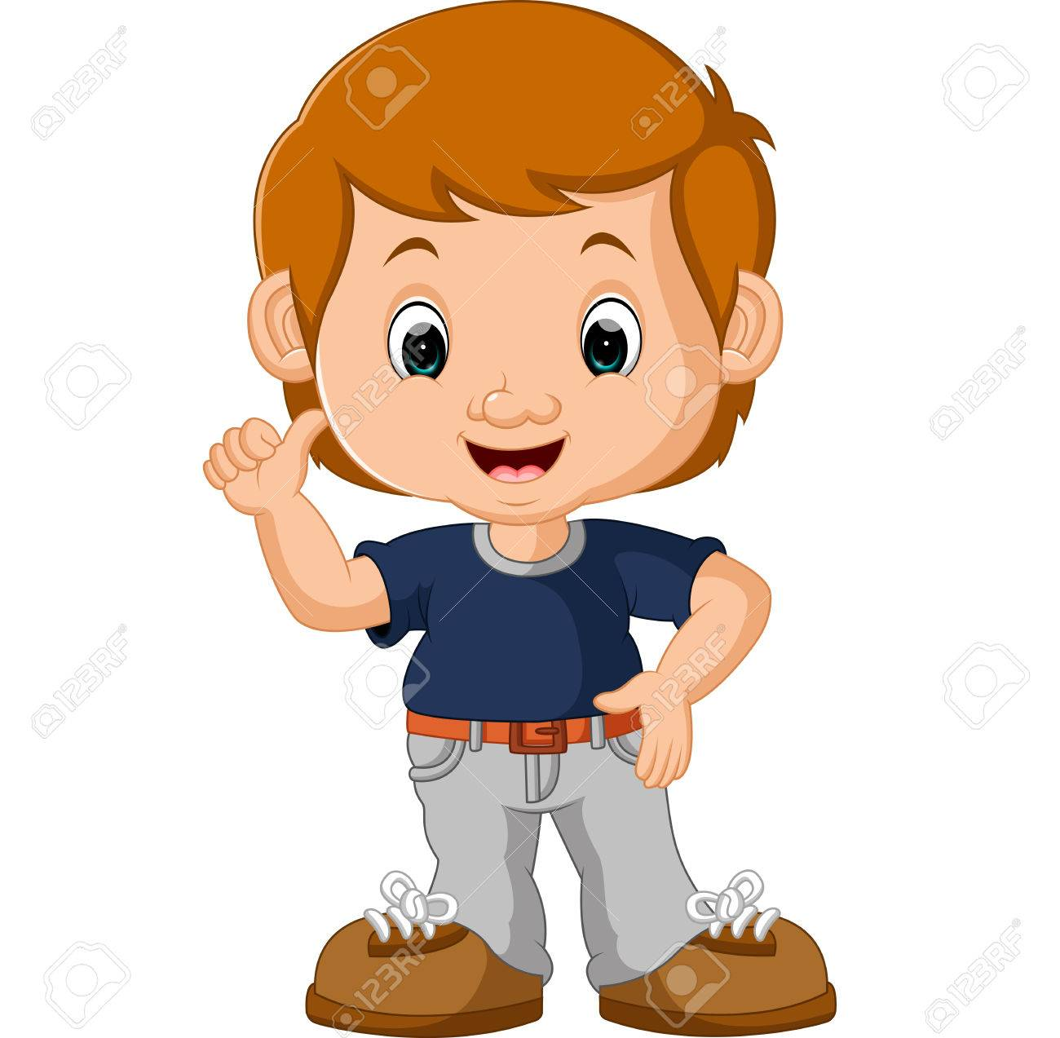
También existen animales nocturnos.

Slide 11
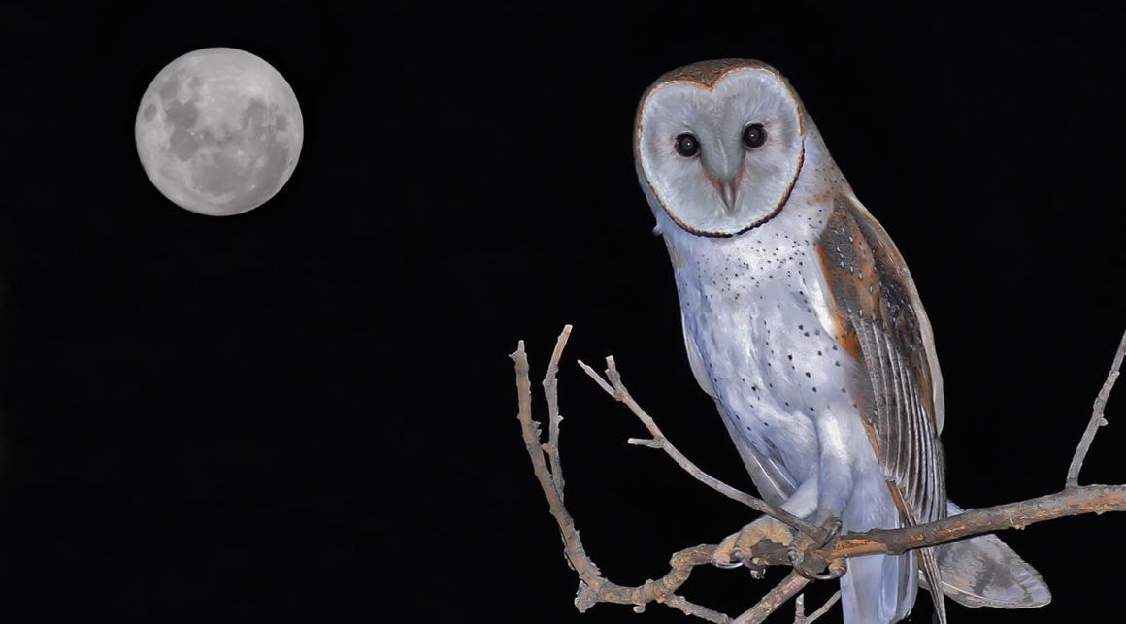
Los animales nocturnos son aquellos que están activos principalmente durante la noche.

Slide 12
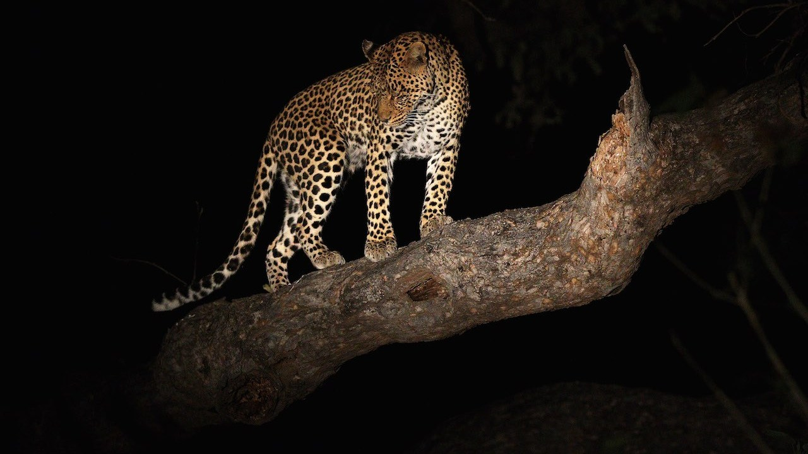
¿Qué características crees que deben tener los animales nocturnos?

Slide 13
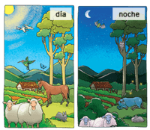
Los animales diurnos y nocturnos pueden habitar el mismo lugar.

Slide 14
Dibuja en tu cuaderno un animal diurno y uno nocturno

Slide 15
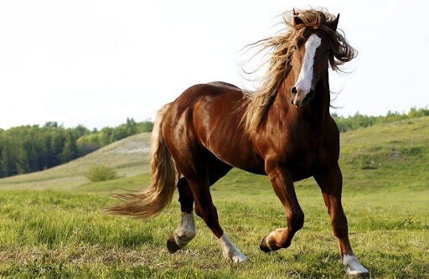
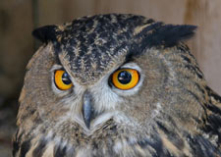
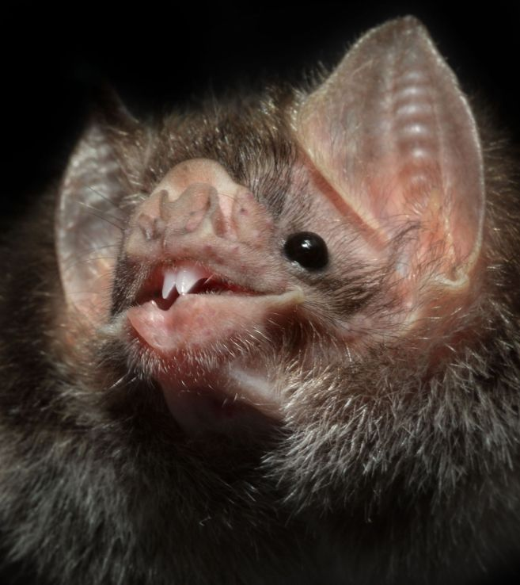
¿Cuál de estos animales es diurno?
Ticket de salida
A
B
C

Slide 16
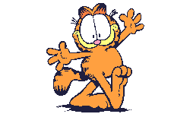
Nos vemos pronto

